Slide 1






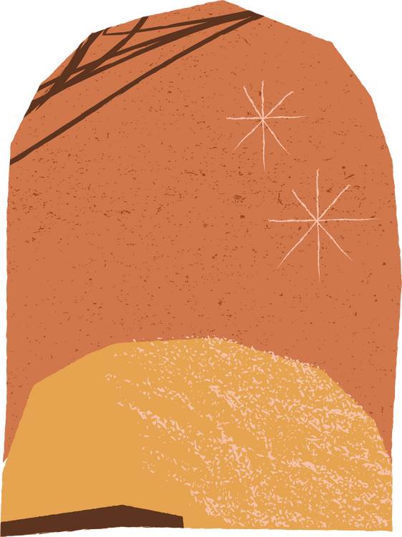
KHỞI ĐỘNG
ĐỐ VUI
Hãy giơ tay trả lời thật nhanh nhé!
Ai người hóa phép về trời
Sau khi đánh đuổi tơi bời giặc Ân?
01
Thánh Gióng

Slide 2
KHỞI ĐỘNG
ĐỐ VUI
Hãy giơ tay trả lời thật nhanh nhé!
Đánh tan giặc nước Thủy Tinh
Vị thần miền núi được dân lập đền?
02
Sơn Tinh

Slide 3
KHỞI ĐỘNG
ĐỐ VUI
Hãy giơ tay trả lời thật nhanh nhé!
Ai người bơi giỏi lặn tài
Khoan thủng thuyền giặc đánh tan quân thù?
03
Yết Kiêu

Slide 4
KHỞI ĐỘNG
Hãy giơ tay trả lời thật nhanh nhé!
ĐỐ VUI
Vua nào lúc bé chăn trâu
Trận tiền cứ lấy bông lau làm cờ
Lớn lên xây dựng cơ đồ
Mười hai sứ tướng vậy mà đều thua?
04
Đinh Bộ Lĩnh

Slide 5
KHỞI ĐỘNG
ĐỐ VUI
Hãy giơ tay trả lời thật nhanh nhé!
Đến kỳ mừng thọ vua cha
Ai dâng lễ vật bánh chưng, bánh dày?
05
Lang Liêu

Slide 6



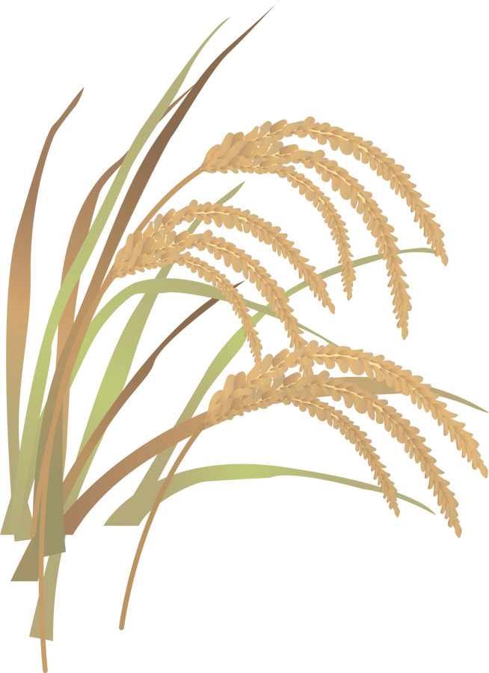


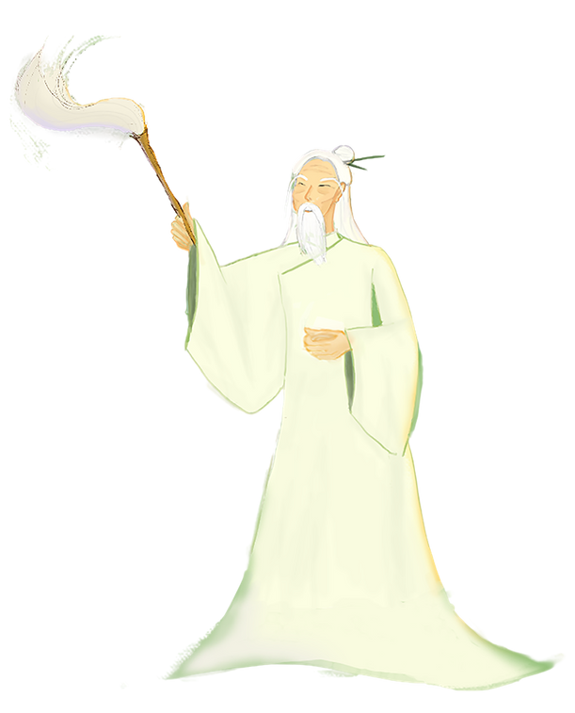
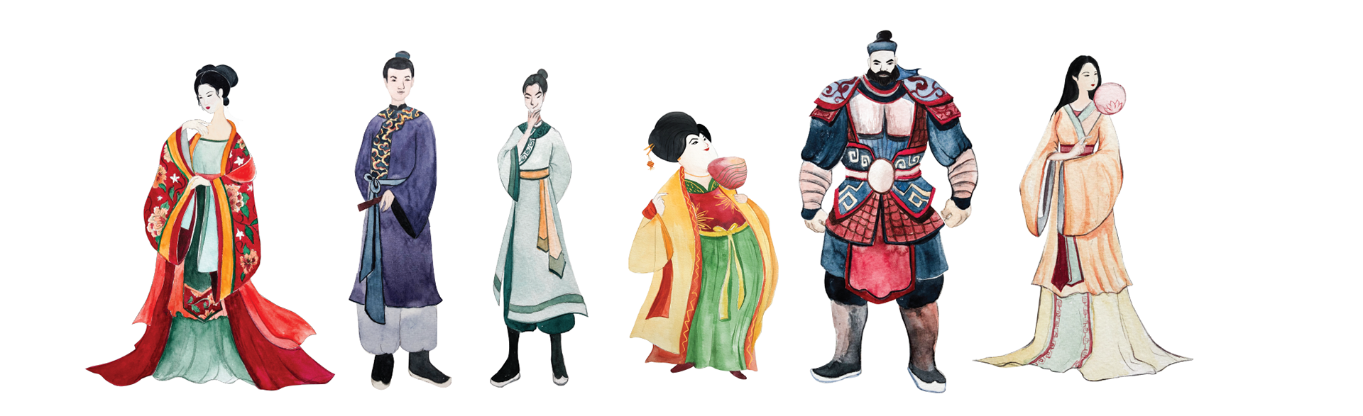



BÀI 6: CHUYỆN KỂ VỀ
NHỮNG NGƯỜI ANH HÙNG
TIẾT 73, 74, 75:
GTBH, TTNV
VB1: THÁNH GIÓNG

Slide 7





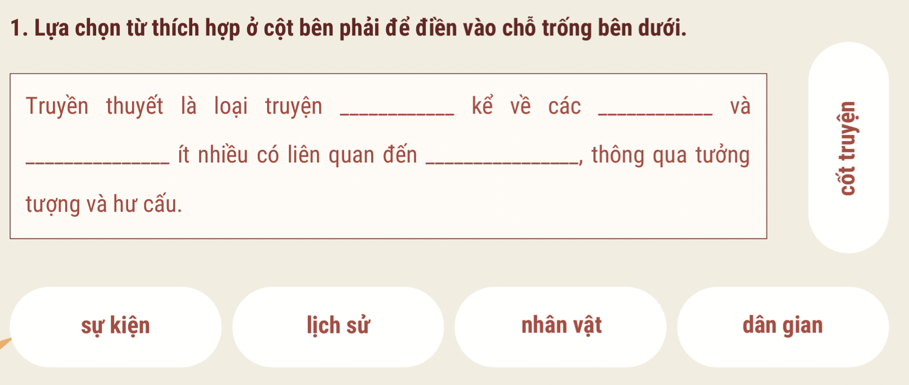
ĐIỀN KHUYẾT

Slide 8
1. KHÁI NIỆM
Truyện truyền thuyết:
Loại truyện dân gian kể về các sự kiện và nhân vật ít nhiều có liên quan đến lịch sử hoặc giải thích nguồn gốc phong tục, cảnh vật địa phương theo quan niệm của nhân dân.

Slide 9



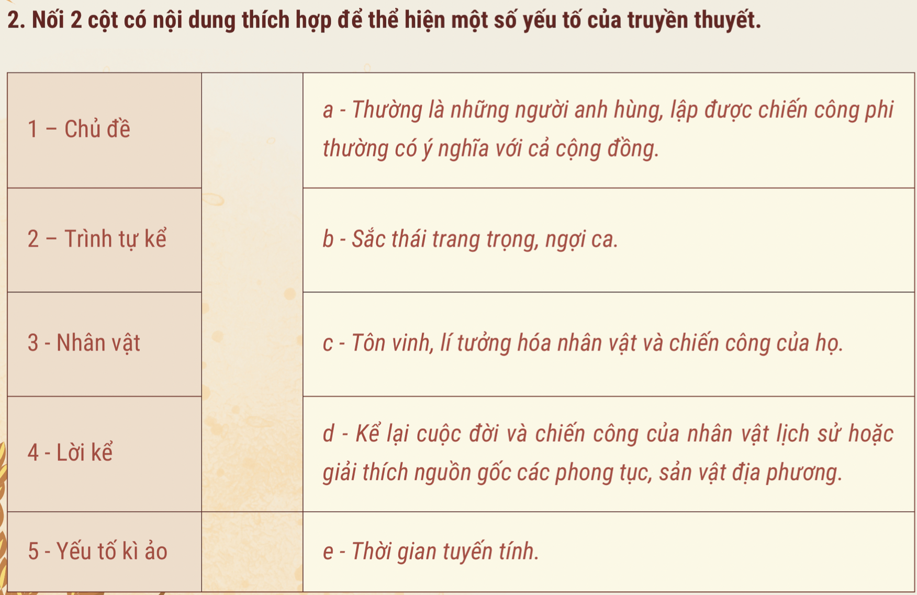

Slide 10
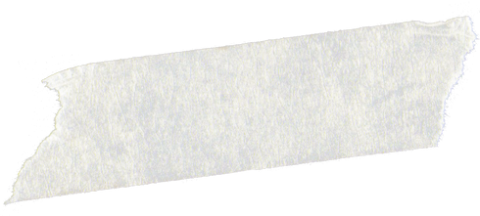


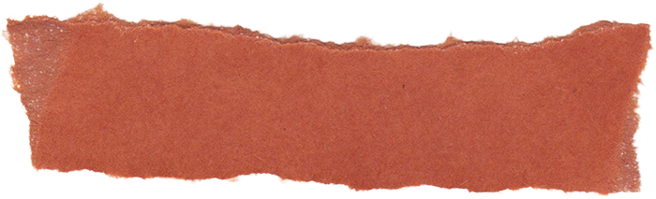



ĐỌC VĂN BẢN
    HS đọc thành tiếng và nối tiếp từng đoạn văn bản theo sự phân công của GV.
    Với mỗi đoạn có thẻ theo dõi, tưởng tượng, hình dung, HS dừng lại trả lời câu hỏi (nếu có).

Slide 11


BẢNG KIỂM KĨ NĂNG ĐỌC DIỄN CẢM
TIÊU CHÍ | CÓ | KHÔNG
Đọc trôi chảy, không bỏ từ, thêm từ.
Đọc to, rõ bảo đảm trong không gian lớp học, cả lớp cùng nghe được.
Tốc độ đọc phù hợp.
Sử dụng giọng điệu khác nhau để thể hiện được cảm xúc của người viết đối với nhân vật, sự việc.

Slide 12
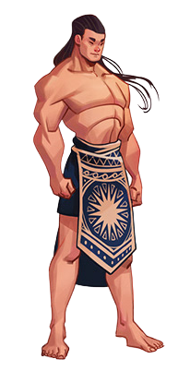
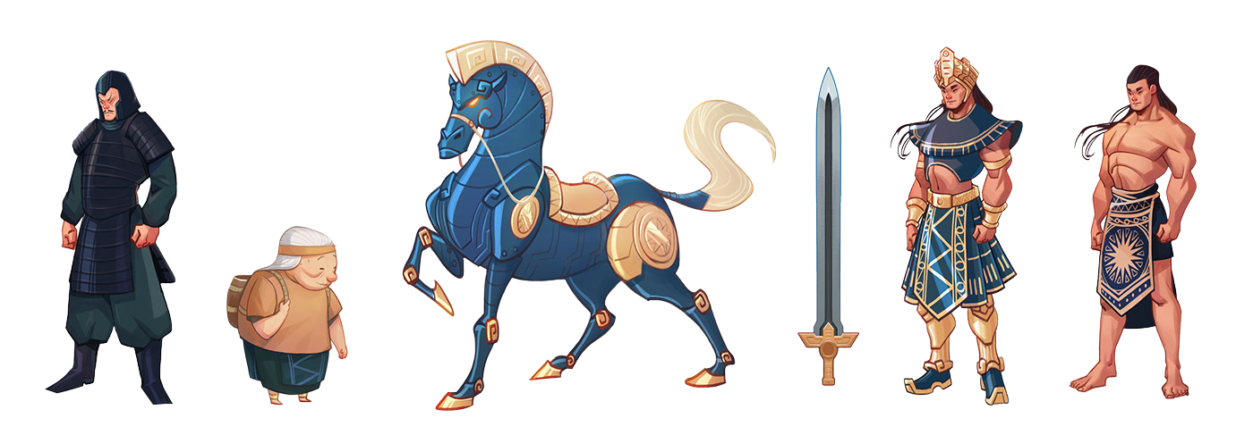
Phiếu học tập số 1
  Trình bày kết quả làm việc PHT số 1 về cốt truyện của văn bản.

Slide 13

Cốt truyện Thánh Gióng
Dựa vào văn bản “Thánh Gióng”, hãy sắp xếp những chi tiết sau
theo đúng trình tự của cốt truyện.
 | Gióng lớn nhanh như thổi, bà con gom góp gạo nuôi Gióng.
 | Vua nhớ công ơn lập đền thờ, ngày nay làng Gióng còn lưu lại nhiều dấu tích.
1 | Mẹ Gióng ra đồng ướm vào vết chân to kì lạ, về nhà bà thụ thai sinh ra Gióng.
 | Gióng mặc áo giáp sắt, cưỡi ngựa sắt, cầm roi sắt xông vào trận.
 | Lên ba tuổi, chú bé vẫn không biết nói cười, đặt đâu nằm đấy.
 | Giặc tan, cả người và ngựa bay lên trời.
 | Giặc Ân đến xâm lược nước ta, vua cử sứ giả đi tìm người tài cứu nước. Gióng nghe thấy tiếng rao của sứ giả liền cất tiếng nói đòi đánh giặc.
 | Giặc đến chân núi Trâu Sơn, chú bé vươn vai một cái thành tráng sĩ oai phong lẫm liệt.

Slide 14
Cốt truyện Thánh Gióng
Dựa vào văn bản “Thánh Gióng”, hãy sắp xếp những chi tiết sau
theo đúng trình tự của cốt truyện.
4 | Gióng lớn nhanh như thổi, bà con gom góp gạo nuôi Gióng.
8 | Vua nhớ công ơn lập đền thờ, ngày nay làng Gióng còn lưu lại nhiều dấu tích.
1 | Mẹ Gióng ra đồng ướm vào vết chân to kì lạ, về nhà bà thụ thai sinh ra Gióng.
6 | Gióng mặc áo giáp sắt, cưỡi ngựa sắt, cầm roi sắt xông vào trận.
2 | Lên ba tuổi, chú bé vẫn không biết nói cười, đặt đâu nằm đấy.
7 | Giặc tan, cả người và ngựa bay lên trời.
3 | Giặc Ân đến xâm lược nước ta, vua cử sứ giả đi tìm người tài cứu nước. Gióng nghe thấy tiếng rao của sứ giả liền cất tiếng nói đòi đánh giặc.
5 | Giặc đến chân núi Trâu Sơn, chú bé vươn vai một cái thành tráng sĩ oai phong lẫm liệt.

Slide 15

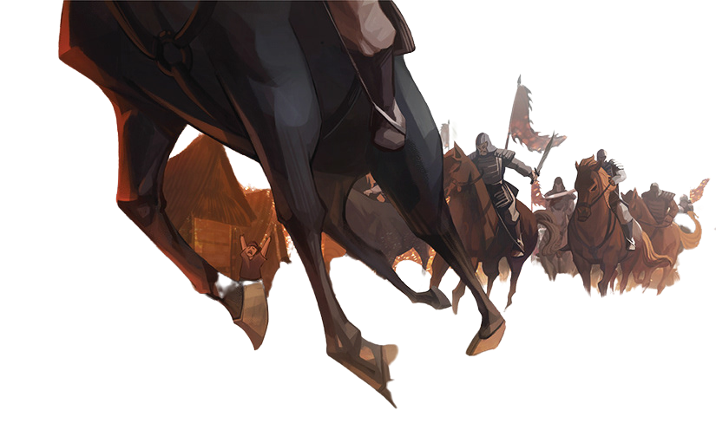


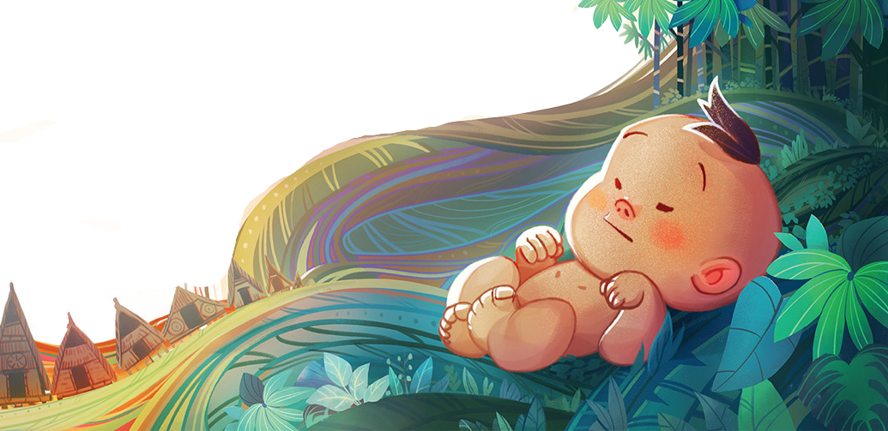
NHÂN VẬT
THÁNH GIÓNG
+ Thánh Gióng xuất hiện trong bối cảnh nào? (thời gian, địa điểm, sự việc). Nhận xét về cách nêu thời gian, địa điểm của truyện.
+ Tìm những chi tiết cho thấy sự ra đời của Thánh Gióng là kì lạ. Sự ra đời kì lạ đó có ý nghĩa gì?

Slide 16

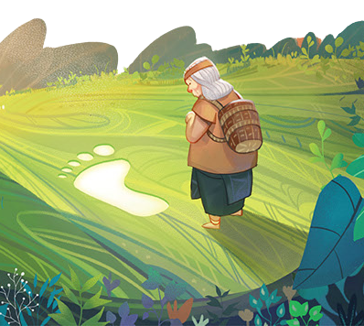
* Sự ra đời của Gióng
Gióng lên ba vẫn chẳng biết nói cười, đặt đâu nằm đấy.
Mẹ Gióng ra đồng ướm vào một vết chân to.
Bà mang thai Gióng tới mười hai tháng mới hạ sinh.

Slide 17
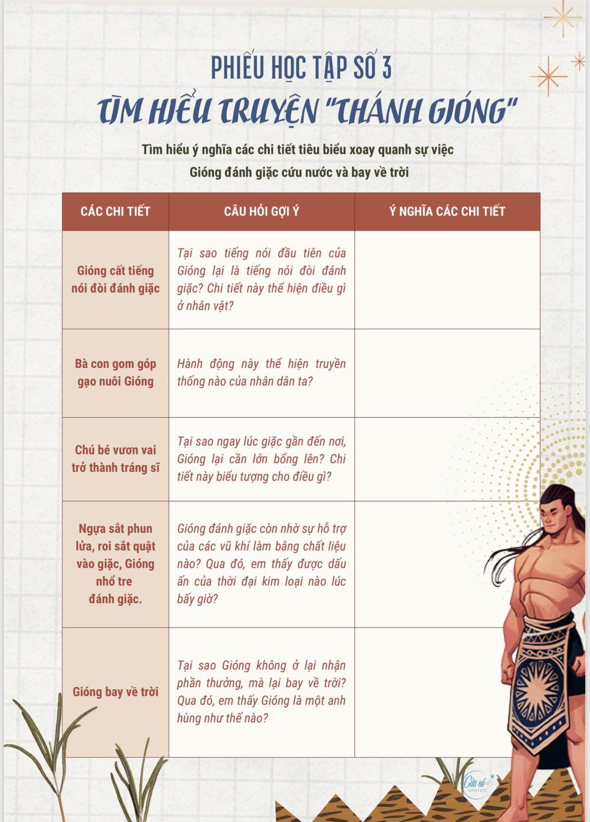

Phiếu học tập số 3
  Tìm hiểu ý nghĩa các chi tiết tiêu biểu xoay quanh sự việc Gióng đánh giặc cứu nước và bay về trời.
  Làm việc nhóm 4
  Thời gian: 8 phút

Slide 18
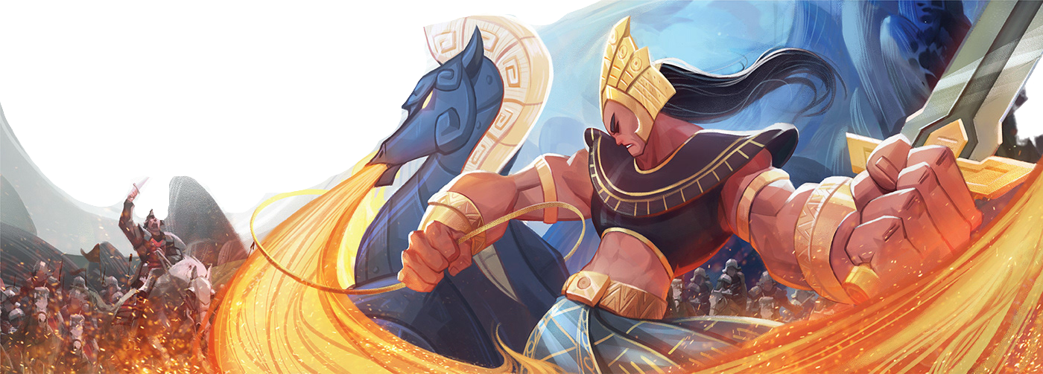
* Gióng đánh giặc cứu nước và bay về trời
CÁC SỰ VIỆC | Ý NGHĨA
Gióng cất tiếng nói đòi đánh giặc | Ý thức đánh giặc cứu nước của Gióng, cũng là của dân ta.
Bà con gom góp gạo nuôi Gióng | Tinh thần đoàn kết của dân ta, sức mạnh của Gióng là sức mạnh của nhân dân.
Chú bé vươn vai trở thành tráng sĩ | Sự trưởng thành, lớn mạnh của quân ta trong chiến đấu
Ngựa sắt phun lửa, roi sắt quật vào giặc, Gióng nhổ tre đánh giặc. | - Ca ngợi thành tựu văn minh kim loại của người Việt cổ. - Gióng đánh giặc bằng cả cỏ cây của đất nước, bằng sự góp sức của tự nhiên.
Gióng bay về trời | - Thần thánh hóa, bất tử hóa hình tượng Thánh Gióng. - Ca ngợi người anh hùng Thánh Gióng không màng danh lợi.

Slide 19

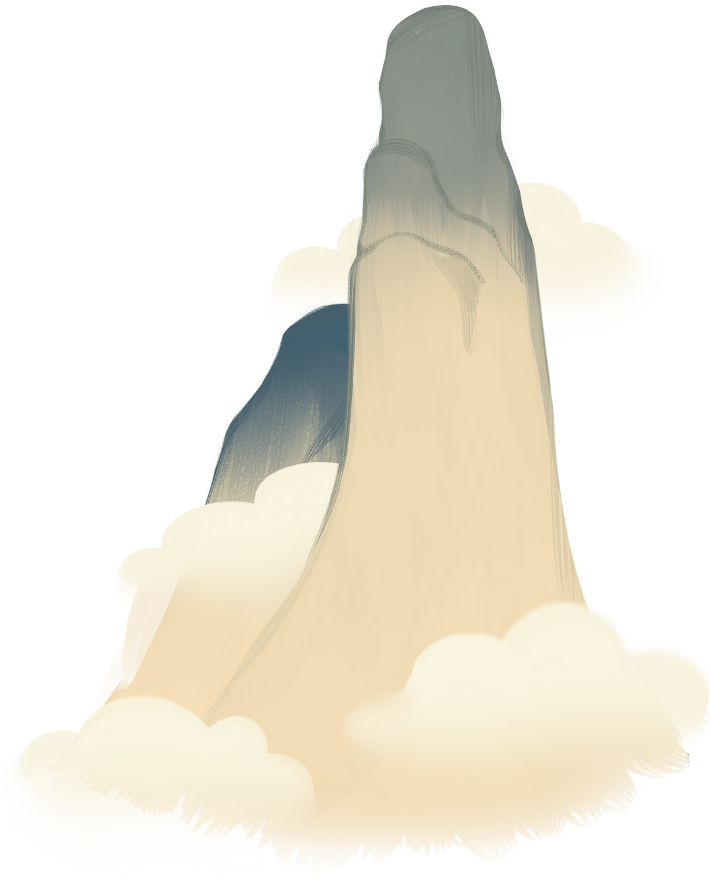


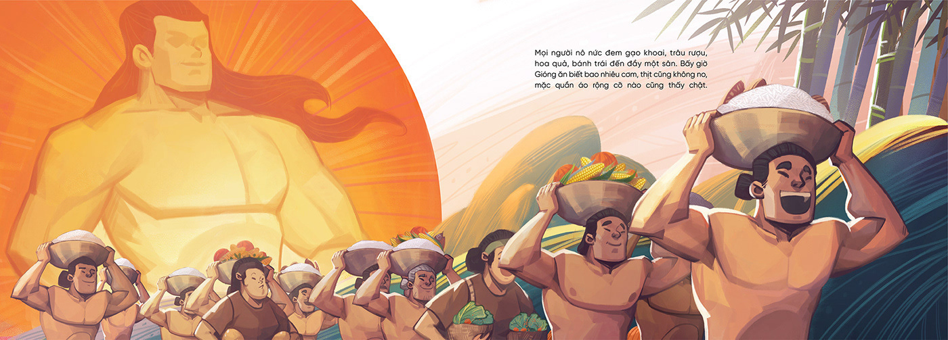
Truyện hướng tới ca ngợi người anh hùng nào? Vì sao?
Ý nghĩa biểu tượng của nhân vật Thánh Gióng là gì?

Slide 20
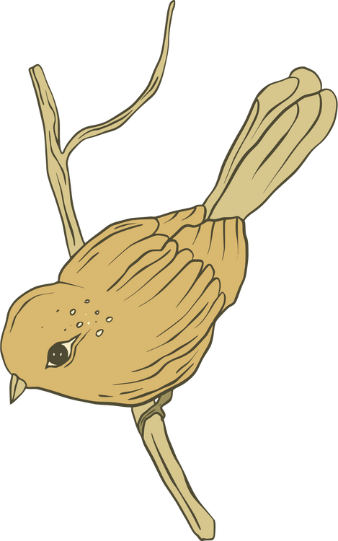
Thảo luận nhóm 4, hoàn thành bảng sau:
CỐT LÕI LỊCH SỬ | YẾU TỐ KÌ ẢO
Thái độ, cách đánh giá của nhân dân:

Slide 21
Thảo luận nhóm 4, hoàn thành bảng sau:
CỐT LÕI LỊCH SỬ | YẾU TỐ KÌ ẢO
Đời Hùng Vương thứ sáu, tại làng Phù Đổng. Giặc Ân đến xâm lược nước ta. Sự phát triển của văn minh kim loại. Sự đóng góp của vũ khí bằng tre trong chiến đấu chống giặc ngoại xâm. Đền thờ tại làng Phù Đổng. ... | Sự ra đời kì lạ của Gióng. Gióng lên ba không biết nói cười, đặt đâu nằm đấy. Tiếng nói đầu tiên của Gióng là tiếng nói đòi đánh giặc. Gióng lớn nhanh như thổi. Gióng đánh giặc bằng một sức mạnh phi thường. Gióng bay về trời.
Thái độ, cách đánh giá của nhân dân:
ca ngợi, tôn vinh người anh hùng Thánh Gióng.

Slide 22
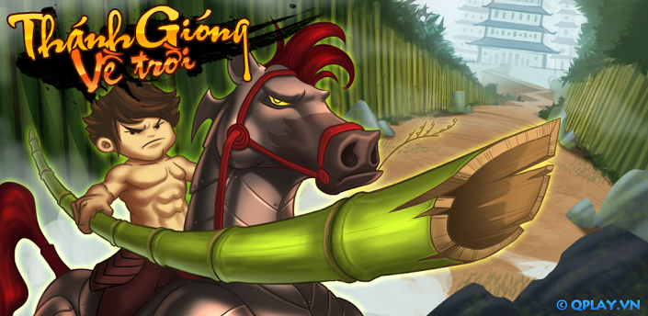





Slide 23

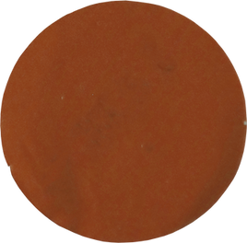

LUẬT CHƠI
Thánh Gióng là một tướng nhà Trời được cử xuống giúp nước ta chống lại giặc Ân.
Trước khi về trời, Thánh Gióng cần tiêu diệt hết giặc Ân.
Em hãy giúp Thánh Gióng đánh tan quân lính bằng cách lựa chọn các tên lính (có ghi số) và trả lời đúng các câu hỏi tương ứng với tiêu diệt được 1 tên lính Ân
Có 8 tên lính tương ứng với 8 câu hỏi.
Mỗi câu hỏi có thời gian suy nghĩ là 10 giây.

Slide 24
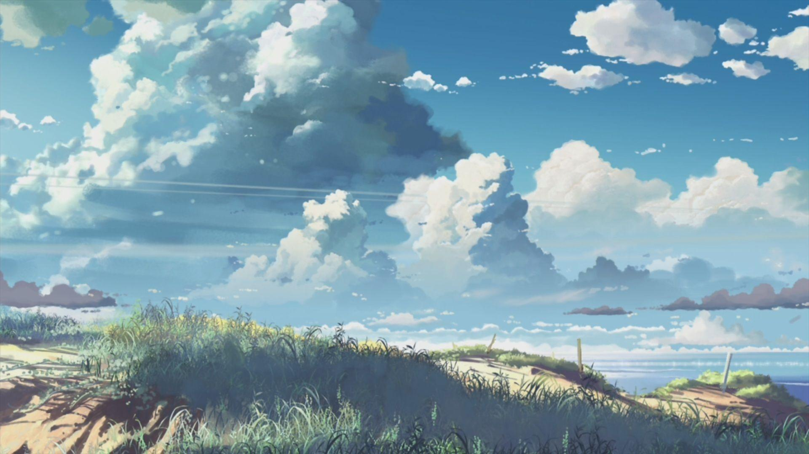

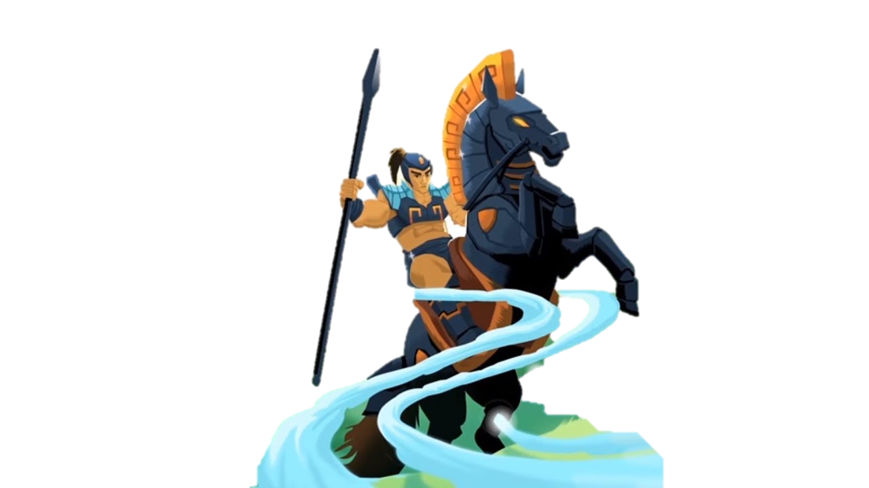
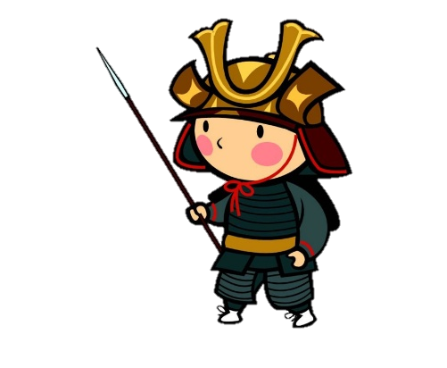


1
2
3
4
5
6
7
8

Slide 25





Câu 1: Trong truyện “Thánh Gióng” chi tiết cậu bé cất lên tiếng nói đầu tiên khi nghe sứ giả truyền tìm người đánh giặc, cứu nước thể hiện điều gì?
A. Truyền thống yêu nước đã thấm sâu vào mọi người dân đất Việt, không phân biệt tuổi tác.
B. Gióng là 1 cậu bé thông minh, có nhiều năng lực phi thường.
C. Gióng đã tìm được cơ hội để thực hiện nghiệp cứu nước, cứu dân, lưu danh cùng sử sách.
D. Nhân dân ta luôn đề phòng,
sẵn sàng chiến đấu chống kẻ thù xâm lực, bảo vệ Tổ quốc.

Slide 26
Câu 2: Ý nào dưới đây không liên quan đến cơ sở sự thật lịch sử của truyện Thánh Gióng?
A. Cuộc kháng chiến chống giặc ngoại xâm thời Hùng Vương.
B. Thời Hùng Vương biết sử dụng đồ sắt và nhiều loại vũ khí để đánh giặc.
C. Bà mẹ ướm chân vào vết chân to rồi thụ thai.
D. Tinh thần đoàn kết, ý thức bảo vệ đất nước của dân ta

Slide 27
Câu 3: Truyện Thánh Gióng không nhằm giải thích hiện tượng nào?
A. Có một làng được gọi là làng Cháy.
B. Thánh Gióng bay về trời.
C. Có nhiều ao hồ liên tiếp ở huyện Gia Bình.
D. Tre đằng ngà có màu vàng óng.

Slide 28
Câu 4: Tại sao xếp truyện Thánh Gióng vào thể loại truyền thuyết?
A. Câu chuyện được kể, lưu truyền từ đời này qua đời khác
B. Đó là câu chuyện dân gian về các anh hùng thời xa xưa
C. Đó là câu chuyện liên quan tới nhân vật lịch sử
D. Câu chuyện tưởng tượng, có nhiều yếu tố hoang đường, kì ảo liên quan tới lịch sử

Slide 29
Câu 5: Chi tiết Gióng lớn nhanh như thôi, vươn vai thành tráng sĩ thể hiện ý nghĩa gì?
A. Sức vươn dậy mãnh liệt của dân tộc trước họa xâm lăng.
B. Cuộc kháng chiến của dân tộc ta được thần linh ủng hộ.
C. Khả năng siêu phàm của Thánh Gióng.
D. Cuộc kháng chiến của dân ta là chính nghĩa và tất thắng.

Slide 30
Câu 6: Hình tượng Thánh Gióng được coi là biểu tượng gì của dân tộc ta?
A. Tinh thần đoàn kết chống ngoại xâm.
B. Sức mạnh của lòng yêu nước.
C. Lòng yêu nước, sức mạnh phi thường và tinh thần chống ngoại xâm.
D. Sự bất tử của những người anh hùng dân tộc nói riêng và con người nói chung.

Slide 31
Câu 7: Phát biểu nào sau đây nói đúng nhất về nhân vật Thánh Gióng?
A. Là nhân vật được xây dựng từ hình ảnh những người anh hùng có thật thời xưa.
B. Được xây dựng dựa trên truyền thống tuổi trẻ anh hùng + trí tưởng tượng từ tinh thần yêu nước của nhân dân.
C. Là cậu bé kì lạ chỉ có trong thời kì đầu dựng nước.
D. Là nhân vật do nhân dân tưởng tượng hư cấu nên để thể hiện khát vọng chinh phục thiên nhiên.

Slide 32
Câu 8: Nhân dân ta gửi gắm bài học gì trong truyện Thánh Gióng?
A. Vũ khí hiện đại mới có thể tiêu diệt được giặc
B. Người anh hùng giúp nhân dân diệt giặc
C. Trong chiến tranh, tình làng nghĩa xóm được phát huy
D. Tinh thần đoàn kết chống xâm lăng là yếu tố cốt lõi

Slide 33


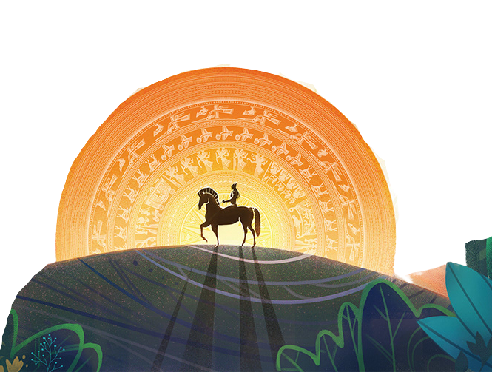
5. VẬN DỤNG
Em hãy chọn 1 trong số các nhiệm vụ sau để thực hiện ở nhà:
Tìm hiểu về Tứ bất tử của Việt Nam.
Giải thích vì sao hội thi thể thao trong nhà trường phổ thông lại mang tên Hội khỏe Phù Đồng?
Tìm hiểu về hội Gióng.

Slide 34
Hướng dẫn về nhà
- Hoàn thành BTVN.
- Soạn bài: Thực hành tiếng Việt (nghĩa của từ, từ ghép và từ láy, cụm từ, so sánh)

Slide 35

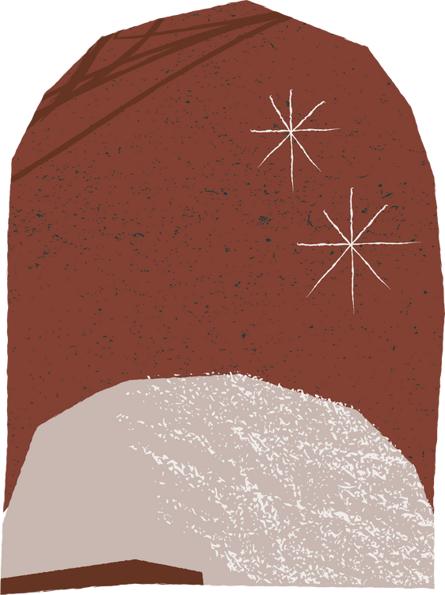

Cảm ơn các em!

